Slide 1
Место глобализационных процессов в России
Маслов Александр Николаевич ИД23-1

Slide 2

Что такое глобализация?
Глобализация — это процесс интеграции и унификации в экономической, политической, культурной и других сферах, который приводит к созданию единого мирового пространства.
Глобализация проявляется в обмене товарами и услугами, в свободном перемещении людей, в обмене культурными ценностями, в развитии международных отношений и в формировании общих стандартов и норм.

Slide 3
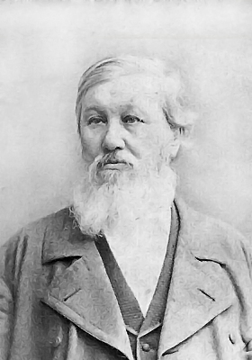
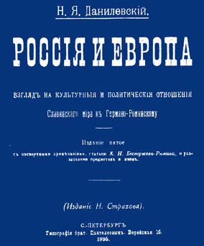
Почему Европа враждебна России?
Николай Яковлевич Данилевский (4 декабря 1822, село Остров Ливенского уезда Орловской губернии — 7 ноября 1885, Тифлис) — русский социолог, культуролог, публицист и естествоиспытатель; геополитик, один из основателей цивилизационного подхода к истории, идеолог панславизма.
Данилевский был выдающимся российским историком, социологом и общественным деятелем XIX века. Он предложил оригинальную теорию о развитии и судьбе России, основанную на противопоставлении ее духа и цивилизации западной Европы.

Slide 4
Почему Европа враждебна России?
Различие цивилизаций.
Данилевский полагал, что Россия и Европа являются двумя отдельными и непохожими цивилизациями. Россия отличается от Западной Европы во многих аспектах, таких как политическая система, социальные отношения, религия, мораль и даже культура.
Признак | Россия | Европа
Политическая система | Абсолютизм, деспотизм | Конституционная монархия, парламентаризм
Социальные отношения | Коллективизм, патриархат | Индивидуализм, равенство
Религия | Православие | Протестантизм, католицизм
Мораль | Традиционализм, общественное духовенство | Либерализм, секуляризм
Культура | Славянская, восточная | Германская, западная
Данилевский писал, что Россия и Западная Европа находятся в постоянной конфронтации, так как их интересы и ценности противоположны. Он также утверждал, что Россия имеет свою судьбу, которая отличается от европейской.

Slide 5
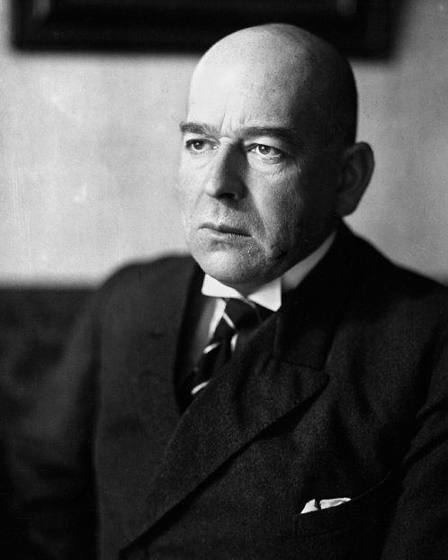
Морфология всемирной истории
Освальд Шпенглер (1880–1936) — немецкий философ и историк, один из основателей современной философии культуры.
Освальд Шпенглер в своём труде «Закат Европы» рассматривает морфологию истории как способ понимания развития культур и цивилизаций. Он выделяет основные фазы развития культуры: юность, расцвет, упадок и смерть.

Slide 6

Морфология всемирной истории
Шпенглер считает, что каждая культура имеет свой уникальный стиль и форму выражения, которые определяют её развитие и судьбу. Он называет эти формы выражения «душой культуры». Каждая культура проходит через определённые этапы развития, которые соответствуют стадиям жизни организма.
Он выделяет основные фазы развития культуры: юность, расцвет, упадок и смерть

Slide 7
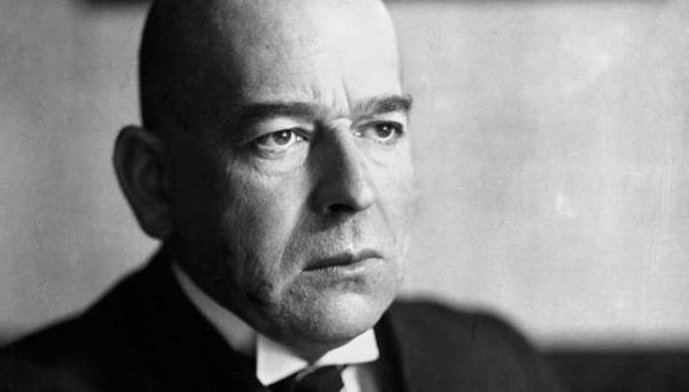
Морфология всемирной истории
Шпенглер считал, что культуры взаимодействуют и влияют друг на друга, и это может привести к их слиянию и формированию единой мировой культуры. Он также утверждал, что европейская культура находится в стадии упадка и может быть поглощена другими культурами.

Slide 8
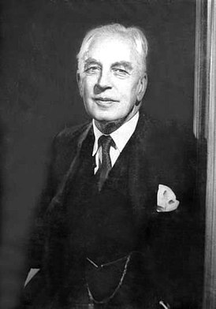
Цикличность истории
Арнольд Тойнби (1889-1975) был не только продолжателем идей О. Шпенглера, но и в значительной степени развил дальше концепцию циклического движения истории, подкрепив ее еще большим историческим материалом, исследовав еще больше стран, народов, цивилизаций - как древних, так и современных. В своей огромной 12-томной работе «Постижение истории» он описал 37 цивилизаций.

Slide 9
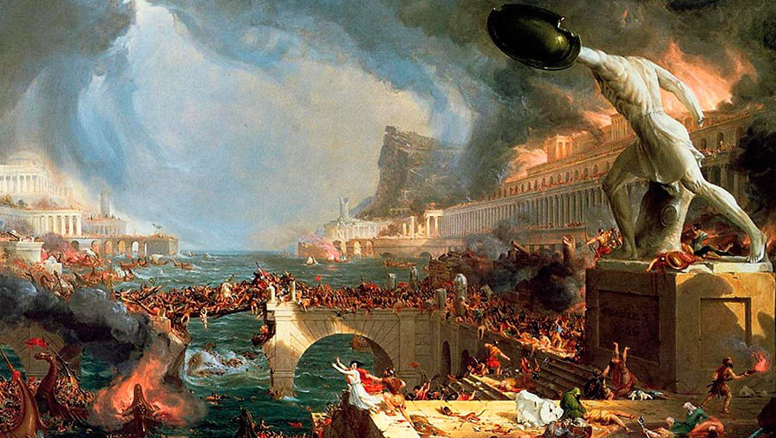
Цикличность истории
Отказываясь от линейной мировой истории, Тойнби делит человечество на ряд цивилизаций, противостоящих примитивным обществам. Цивилизацию он называет полем исторического исследования. Каждая цивилизация имеет свою историческую шкалу. Появляются они в ответ на вызов внешней среды. Однако чрезмерный вызов может привести к затормаживанию цивилизации. В процессе своего развития они расслаиваются на правящее меньшинство и пролетариат, который бывает внешним (окружающие варварские народы) и внутренним (отчуждённые социальные группы). За расцветом следует надлом, когда «творческое меньшинство» вырождается в правящую элиту;

Slide 10
Цикличность истории
Создание элитой «универсального государства» для каждой конкретной цивилизации означает, что она уже прошла первый период упадка; падение «универсального государства» обычно сопровождается распространением возникшей среди внутреннего пролетариата новой вселенской религии, которая может стать основой для цивилизации следующего поколения (как христианство в недрах эллинской цивилизации стало таковой для западной и православной). Вместе с тем, в отличие от большинства предшествовавших ему сторонников цивилизационного подхода, Тойнби в конечном итоге признаёт существование прогресса человечества, что он усматривал, в частности, в рождении новой синкретической религии вроде бахаизма, способной объединить человечество.

Slide 11
Особенности современной глобализации
Ускорение темпов развития. Глобализация происходит быстрее, чем когда-либо прежде. Это связано с развитием технологий, транспорта и связи.
Усиление взаимозависимости. Глобализация приводит к тому, что события в одной части мира оказывают влияние на другие части мира.
Рост влияния международных организаций. Международные организации играют всё более важную роль в мировой политике и экономике.
Формирование единого информационного пространства. Благодаря развитию интернета и других средств коммуникации люди имеют доступ к информации со всего мира.
Усиление миграционных процессов. Люди всё чаще переезжают из одной страны в другую в поисках работы, образования или лучшей жизни.
Рост культурного обмена. Культуры разных стран всё больше влияют друг на друга, что приводит к формированию единой мировой культуры.
Возникновение глобальных проблем. Глобализация приводит к появлению глобальных проблем, таких как изменение климата, терроризм, бедность и неравенство.

Slide 12
Особенности современной глобализации
Глобализация имеет как положительные, так и отрицательные последствия. С одной стороны, она способствует экономическому росту и повышению уровня жизни. С другой стороны, она может привести к потере культурной идентичности и усилению неравенства.

Slide 13
Россия и глобализационные процессы в историко-цивилизационном измерении
Экономическая интеграция. Россия является частью мировой экономики и участвует в международном разделении труда. Это позволяет ей получать доступ к новым технологиям, ресурсам и рынкам сбыта. Однако глобализация также приводит к усилению конкуренции и зависимости от мировых рынков.
Культурный обмен. Россия открыта для культурного обмена с другими странами. Это позволяет ей знакомиться с новыми идеями, ценностями и образами жизни. Однако глобализация также может привести к потере культурной идентичности и усилению влияния западной культуры.

Slide 14
Россия и глобализационные процессы в историко-цивилизационном измерении
Политическая интеграция. Россия является членом международных организаций, таких как ООН, ВТО, МВФ и др. Это позволяет ей участвовать в решении глобальных проблем и влиять на мировую политику. Однако глобализация также может привести к усилению влияния международных организаций на внутреннюю политику России.
Информационная интеграция. Россия имеет доступ к информации со всего мира благодаря интернету и другим средствам коммуникации. Это позволяет ей быть в курсе мировых событий и получать новые знания. Однако глобализация также может привести к распространению недостоверной информации и манипулированию общественным мнением.

Slide 15
Россия и глобализационные процессы в историко-цивилизационном измерении
Миграционные процессы. Россия является привлекательной страной для мигрантов из стран СНГ и других регионов. Это приводит к росту культурного разнообразия и экономическому развитию. Однако глобализация также может привести к росту социальной напряжённости и межэтническим конфликтам.

Slide 16
Спасибо за внимание

